Slide 1
יחידה 8: ראש השנה פרק א משנה ז
אב ובנו שראו את מולד הלבנה

Slide 2
פרק א משנה ז
אָב וּבְנוֹ שֶׁרָאוּ אֶת הַחֹדֶשׁ, יֵלֵכוּ.
לֹא שֶׁמִּצְטָרְפִין זֶה עִם זֶה, אֶלָּא שֶׁאִם יִפָּסֵל אֶחָד מֵהֶן, יִצְטָרֵף הַשֵּׁנִי עִם אַחֵר.
רַבִּי שִׁמְעוֹן אוֹמֵר:
אָב וּבְנוֹ וְכל הַקְּרוֹבִין, כְּשֵׁרִין לְעֵדוּת הַחֹדֶשׁ.
אָמַר רַבִּי יוֹסֵי:
מַעֲשֶׂה בְטוֹבִיָּה הָרוֹפֵא, שֶׁרָאָה אֶת הַחֹדֶשׁ בִּירוּשָׁלַיִם, הוּא וּבְנוֹ וִעַבְדּוֹ מְשֻׁחְרָר,
וְקִבְּלוּ הַכֹּהֲנִים אוֹתוֹ וְאֶת בְּנוֹ, וּפָסְלוּ אֶת עַבְדּוֹ.
וּכְשֶבָּאוּ לִפְנֵי בֵית דִּין, קִבְּלוּ אוֹתוֹ וְאֶת עַבְדּוֹ, וּפָסְלוּ אֶת בְּנוֹ.

Slide 3
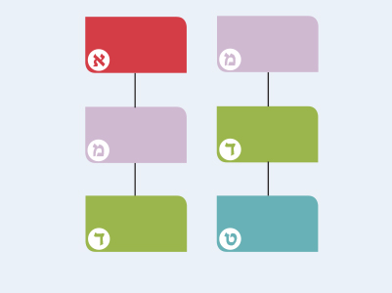
תרשים כאמד"ט

Slide 4
הקשר בין הדעות ברישא לסיפור בסיפא
אָב וּבְנוֹ שֶׁרָאוּ אֶת הַחֹדֶשׁ, יֵלֵכוּ.
לֹא שֶׁמִּצְטָרְפִין זֶה עִם זֶה, אֶלָּא שֶׁאִם יִפָּסֵל אֶחָד מֵהֶן, יִצְטָרֵף הַשֵּׁנִי עִם אַחֵר.
רַבִּי שִׁמְעוֹן אוֹמֵר:
אָב וּבְנוֹ וְכל הַקְּרוֹבִין, כְּשֵׁרִין לְעֵדוּת הַחֹדֶשׁ.
אָמַר רַבִּי יוֹסֵי:
מַעֲשֶׂה בְטוֹבִיָּה הָרוֹפֵא, שֶׁרָאָה אֶת הַחֹדֶשׁ בִּירוּשָׁלַיִם, הוּא וּבְנוֹ וִעַבְדּוֹ מְשֻׁחְרָר,
וְקִבְּלוּ הַכֹּהֲנִים אוֹתוֹ וְאֶת בְּנוֹ, וּפָסְלוּ אֶת עַבְדּוֹ.
וּכְשֶבָּאוּ לִפְנֵי בֵית דִּין, קִבְּלוּ אוֹתוֹ וְאֶת עַבְדּוֹ, וּפָסְלוּ אֶת בְּנוֹ.

